Slide 1
JAVA 9

Slide 2

Java 9
Esta actualización fue lanzada el 21 de septiembre del 2017, la versión anterior destacó el uso de lambdas y streams que fueron muy importantes para reducir código al implementar los métodos en una interfaz, pero en esta versión se destacaron la incorporación de módulos.

Slide 3
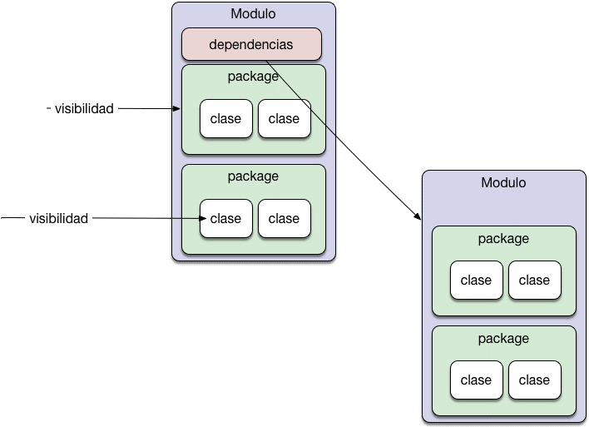
Los módulos
Un módulo agrupa código y recursos como los JARs , pero añade además un descriptor que restringe el acceso a sus paquetes, y describe sus dependencias.
En Java, llamamos módulo a un artefacto que puede contener código, recursos, y metadatos. Los metadatos describen dependencias con otros módulos, y regulan el acceso a los paquetes del módulo.

Slide 4
Características de los módulos
Encapsulación fuerte. La encapsulación se cumple durante compilación y ejecución, incluso frente a intentos de reflexión. La encapsulación fuerte implica otros beneficios, como la posibilidad de realizar pruebas aisladas de un módulo, evitar la decadencia del código al introducir dependencias accidentales, y la reducción de dependencias cuando varios equipos trabajan en paralelo.
Configuración fiable. El runtime comprueba la disponibilidad de las dependencias antes de lanzar la aplicación.
Creación de imágenes que empaqueta la aplicación con una plataforma Java hecha a medida. Esto implica
Menores requerimientos de memoria y disco (útil para microservicios y dispositivos pequeños)
Mayor seguridad, porque el código implicado es menor.
Optimización mejorada
Carga rápida de tipos. El sistema sabe dónde está cada paquete sin tener que escanear el classpath.

Slide 5
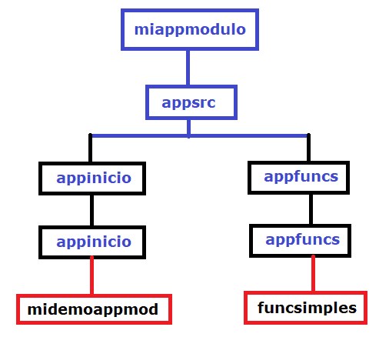
Ejemplo del uso de módulos

Slide 6
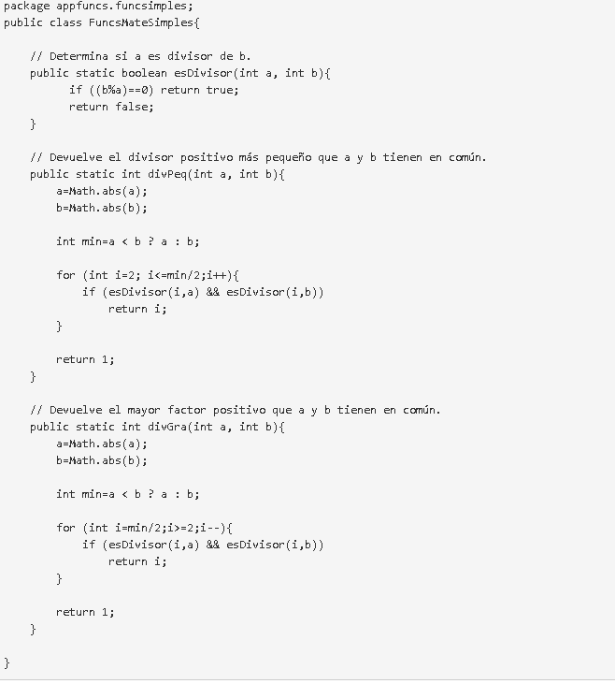
Primer archivo
Este archivo debe colocarse en el siguiente directorio:
appsrc\appfuncs\appfuncs\funcsimples

Slide 7
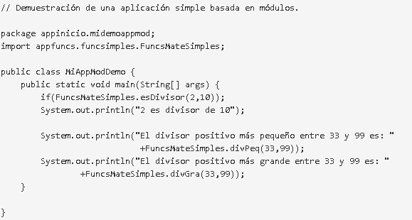
Segundo Archivo
Este archivo debe colocarse en el siguiente directorio:
appsrc\appinicio\appinicio\midemoappmod

Slide 8

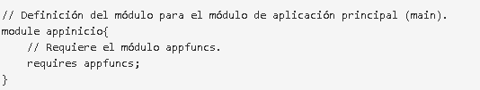
Archivos module-info.java
Este archivo debe colocarse en el siguiente directorio:
appsrc\appfuncs
Este archivo debe colocarse en el siguiente directorio:
appsrc\appinicio

Slide 9
Compilar y ejecutar el primer ejemplo de módulo
javac -d appmodules/appfuncs appsrc\appfuncs\module-info.java
appsrc\appfuncs\appfuncs\funcsimples\FuncsMateSimples.java
Ahora, compile los archivos module-info.java y MiAppModDemo.java para el módulo appinicio, usando este comando:
javac --module-path appmodules -d appmodules/appinicio appsrc\appinicio\module-info.java
appsrc\appinicio\appinicio\midemoappmod\MiAppModDemo.java

Slide 10

Resultado
Una vez que haya completado la compilación, puede ejecutar la aplicación con este comando java:
java --module-path appmodules -m appinicio/appinicio.midemoappmod.MiAppModDemo

Slide 11
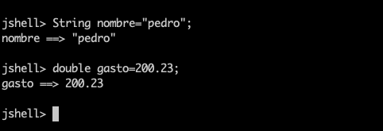
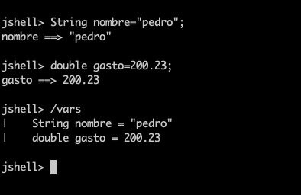
JShell
Es una herramienta interactiva donde puedes ir probando segmentos de código en vez de realizar todo el proceso de creación de un programa en Java. Escribir, compilar y correr.

Slide 12
Collections, Factory Methods
Un nuevo feature que se agregó en esta versión es la capacidad de crear colecciones inmutables de una forma mucho más simple con el método of().

Slide 13
Enlaces de Referencias
https://platzi.com/blog/java-9-actualizacion-oracle/
https://www.campusmvp.es/recursos/post/java-9-lo-que-ya-deberias-saber.aspx
https://picodotdev.github.io/blog-bitix/2017/09/novedades-y-nuevas-caracteristicas-de-java-9-los-modulos/
https://rockcontent.com/es/blog/que-es-java/
https://javadesdecero.es/avanzado/modulos-java-ejemplos/
https://www.arquitecturajava.com/java-9-jshell-y-su-uso/#:~:text=JShell%20es%20una%20sencilla%20consola,instalado%20en%20el%20sistema%20operativo.

